Slide 1
Java Operador ternário
Professor: João Keslei

Slide 2
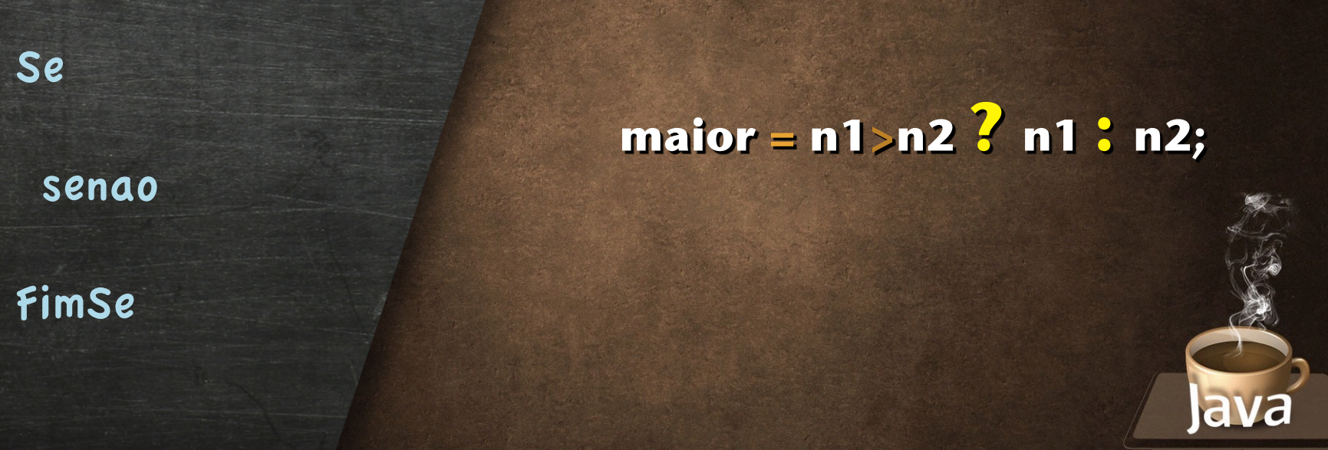
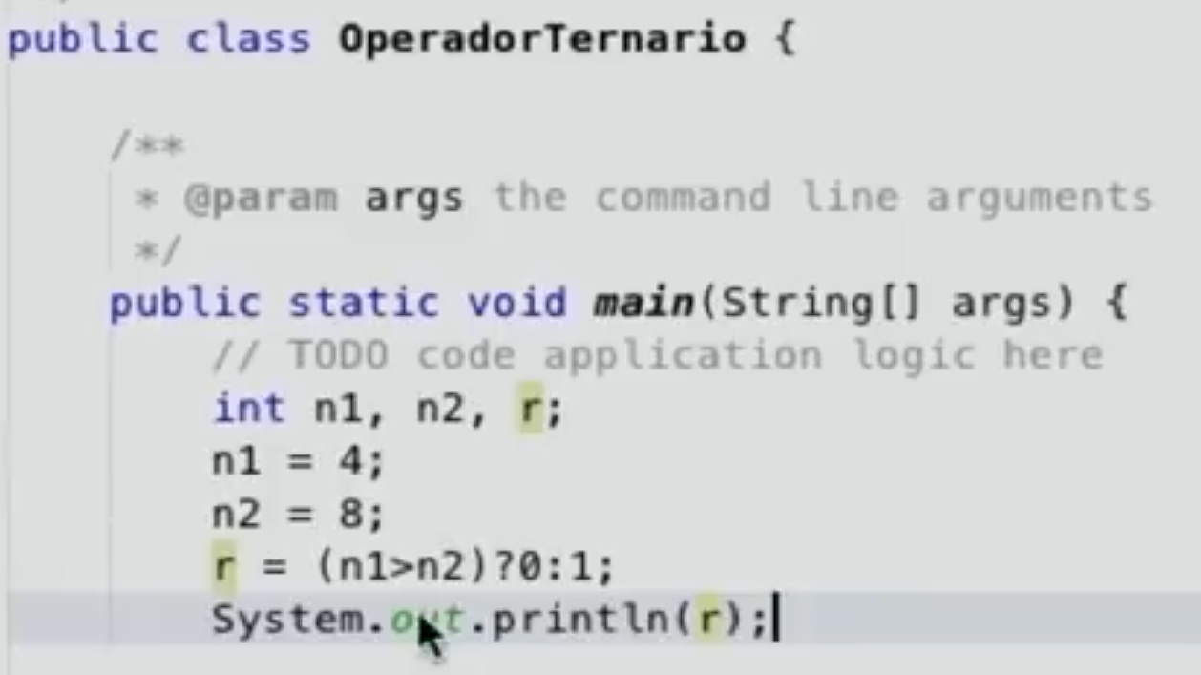

Slide 3

> | Maior que | 5 | > | 2 | true
< | Menor que | 4 | < | 1 | false
>= | Maior ou igual a | 8 | >= | 3 | true
<= | Menor ou igual a | 6 | <= | 6 | true
== | Igual a | 9 | == | 8 | false
!= | Diferente de | 4 | != | 5 | true

Slide 4

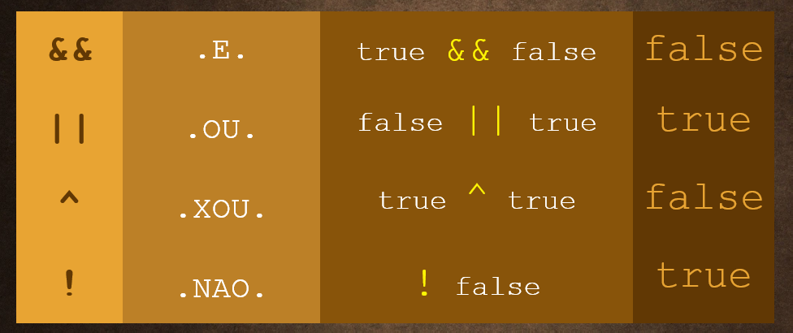
exclusivamente

Slide 5
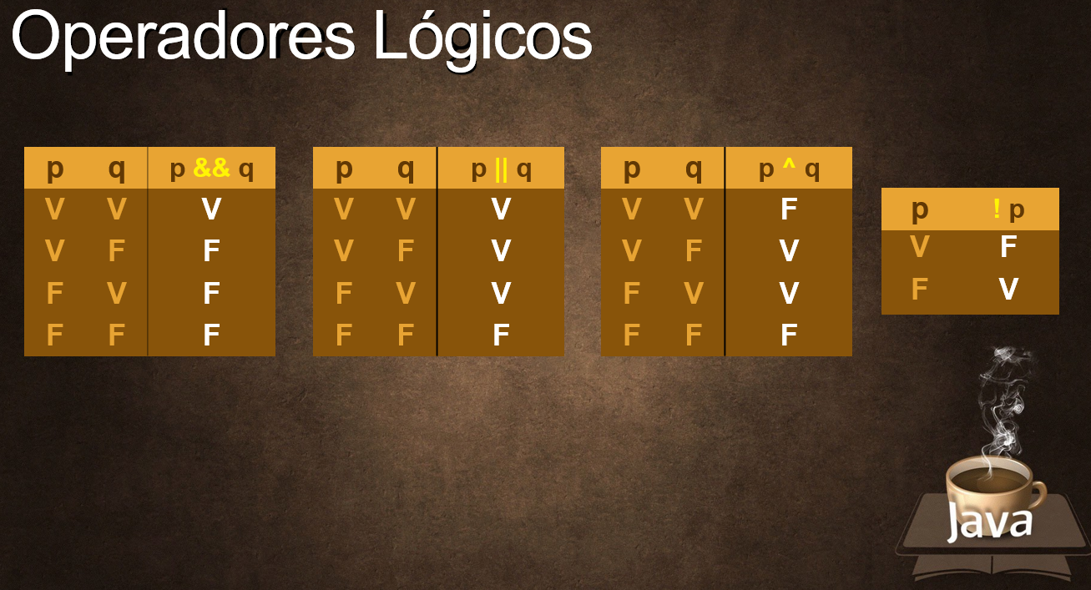

Slide 6
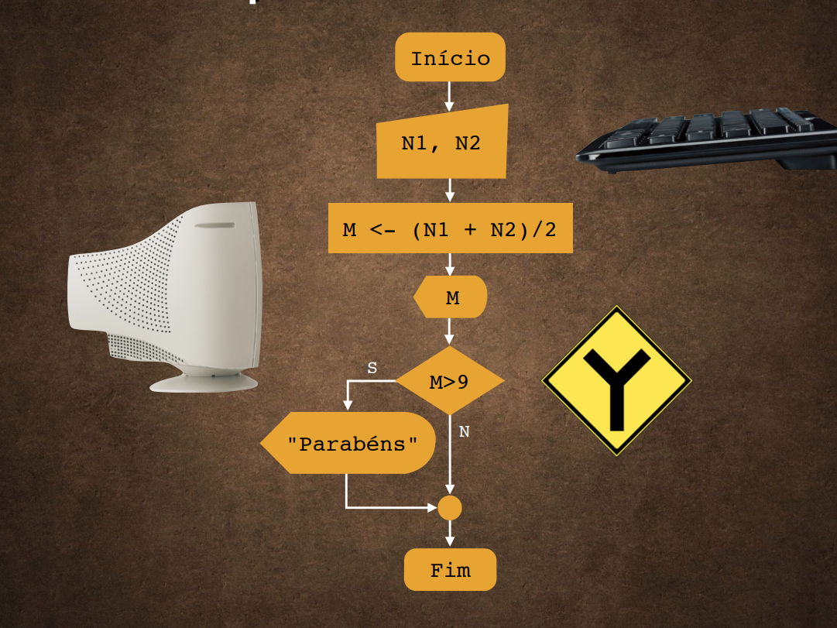
Condicional Simples

Slide 7
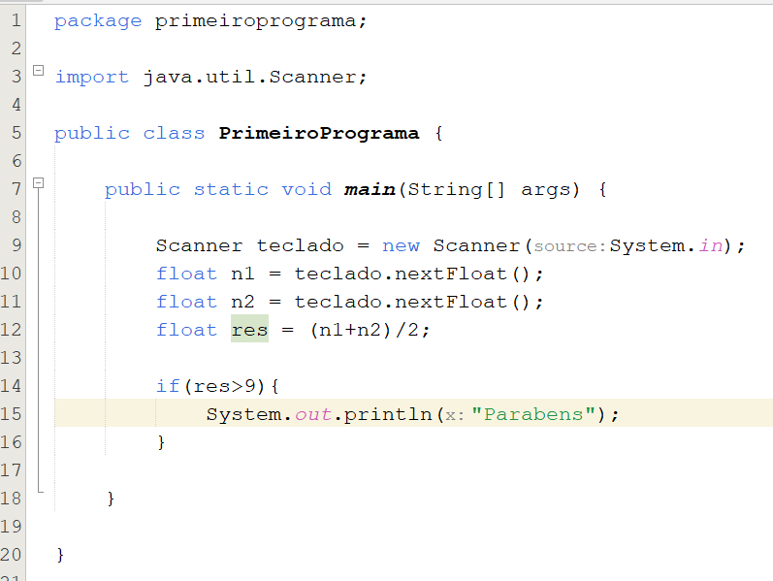

Slide 8
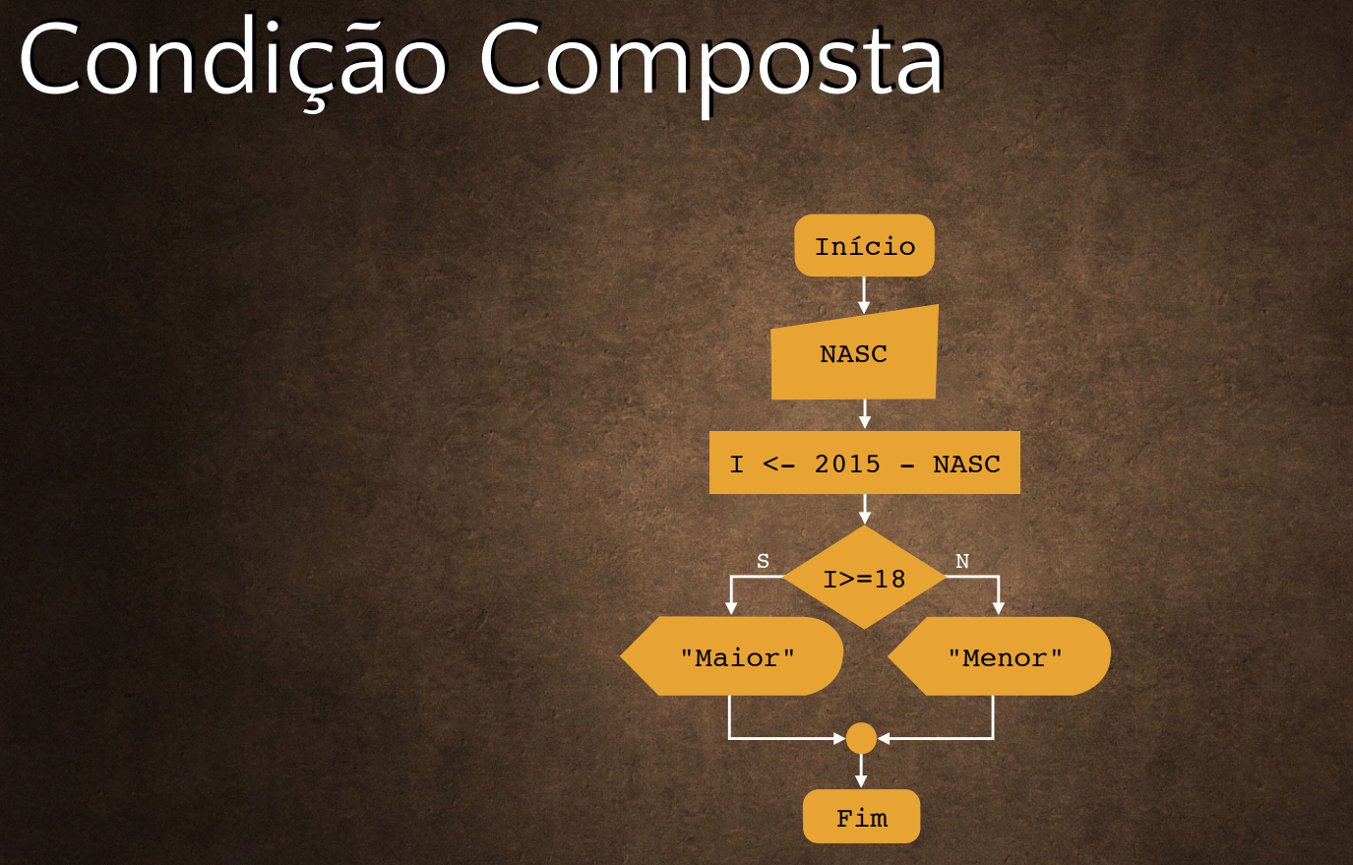
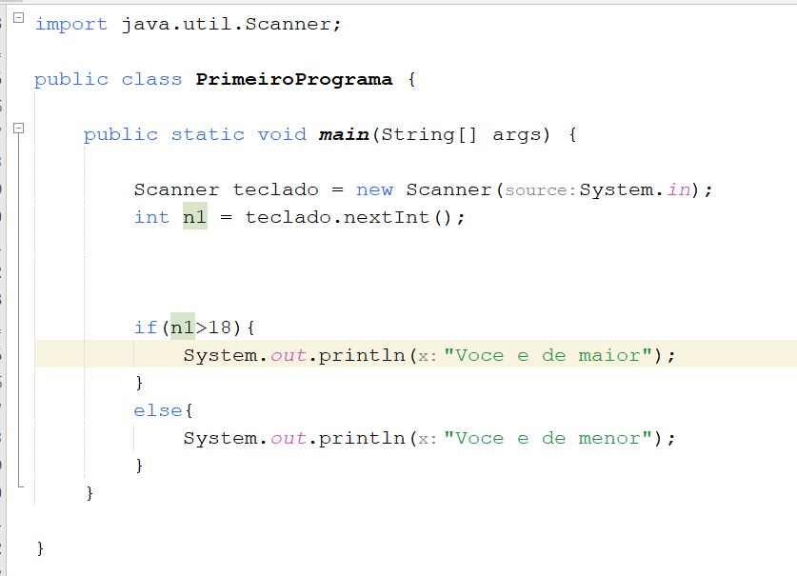

Slide 9
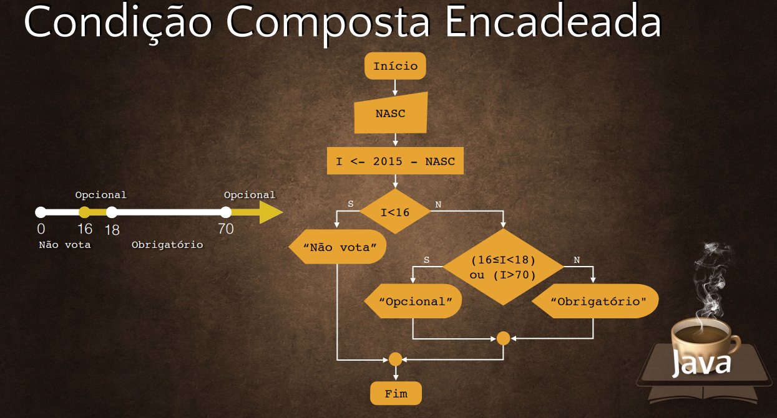

Slide 10
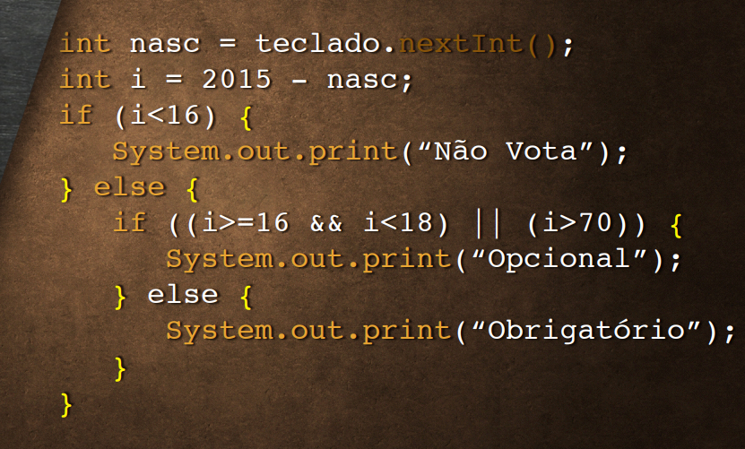

Slide 11
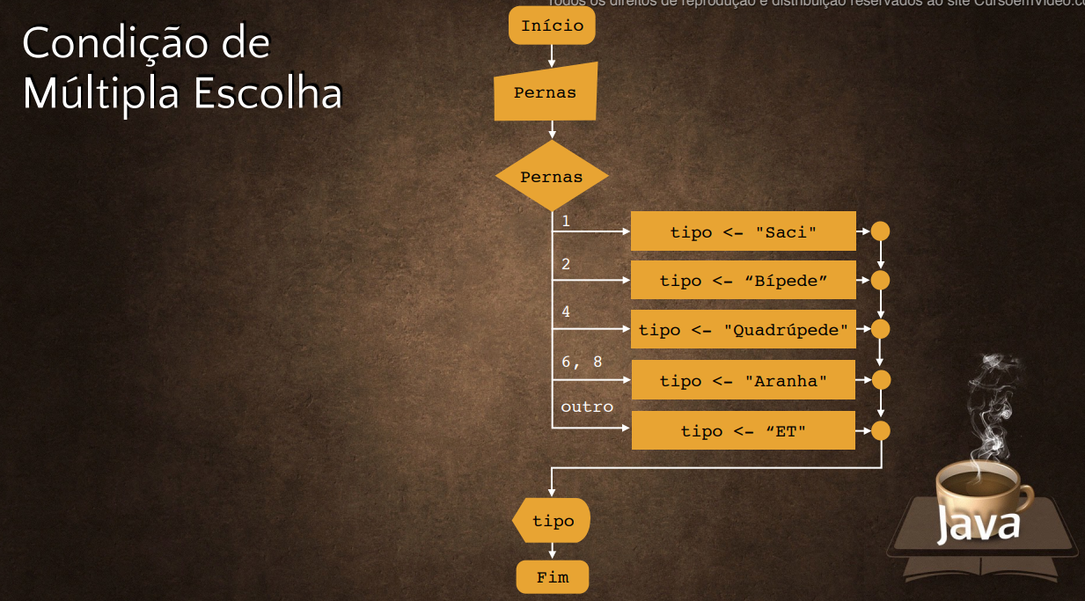
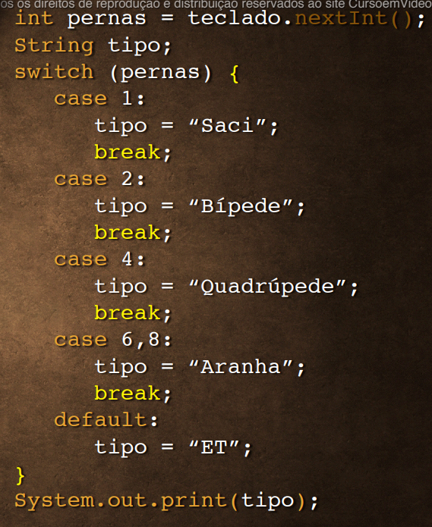

Slide 12
